Slide 1
Projekt Partikelfilter basierte Lokalisationsverfahren
Florian Folger, Justine Probst

Slide 2
Gliederung
Ziel
Implementierung
Aktueller Fortschritt (DEMO)
Ausblick
Literatur

Slide 3
ZIEL
„Ziel der Lehrveranstaltung ist die Entwicklung von Lokalisations‐ und Navigationsalgorithmen zur Lösung komplexer Probleme aus dem Bereich der Mobilen Robotik und Navigation sowie deren Implementierung und Integration in die zur Verfügung gestellten Sensor‐ und Systemumgebungen.“

Slide 4
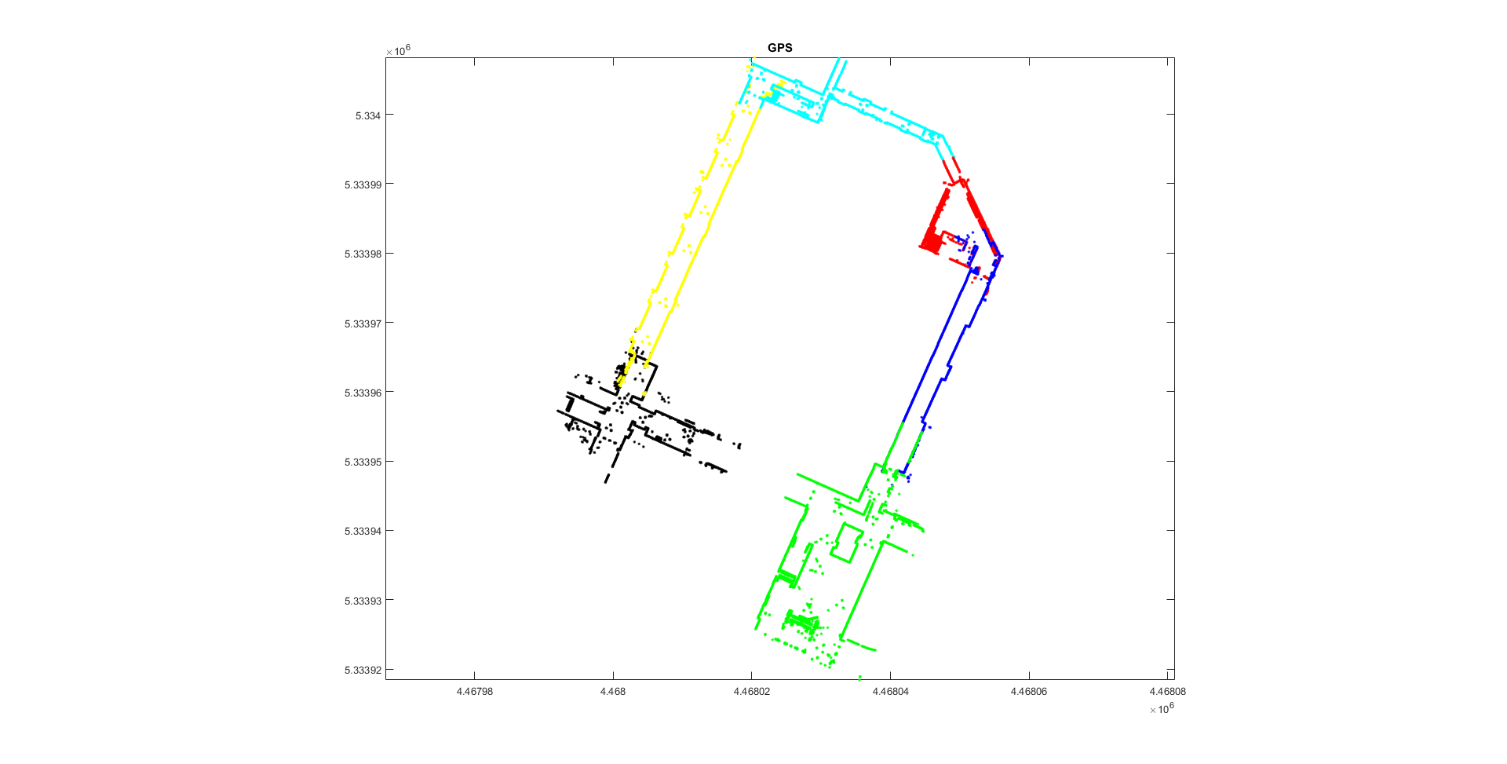
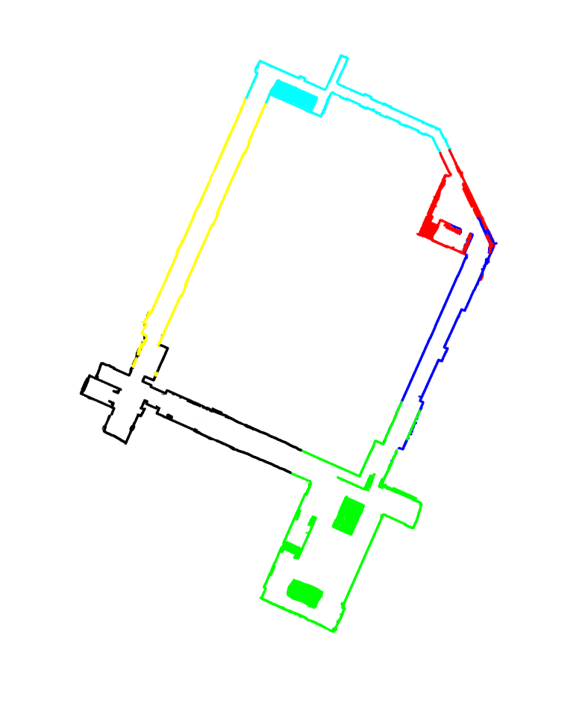
Implementierung (0)

Slide 5
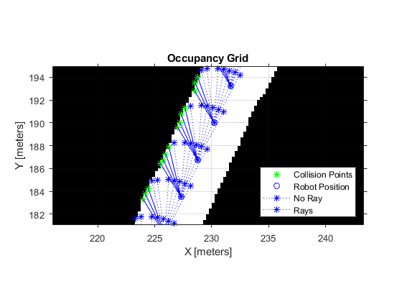
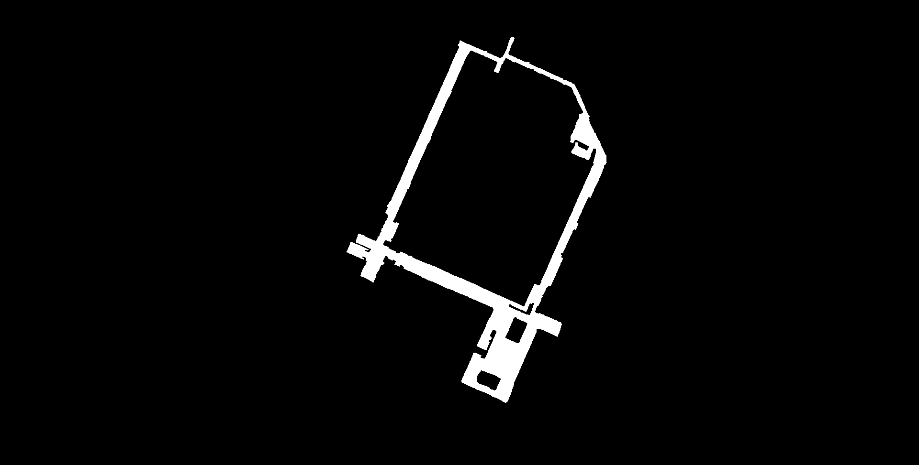
Implementierung (1)
Occupancy grid
roboterdaten

Slide 6
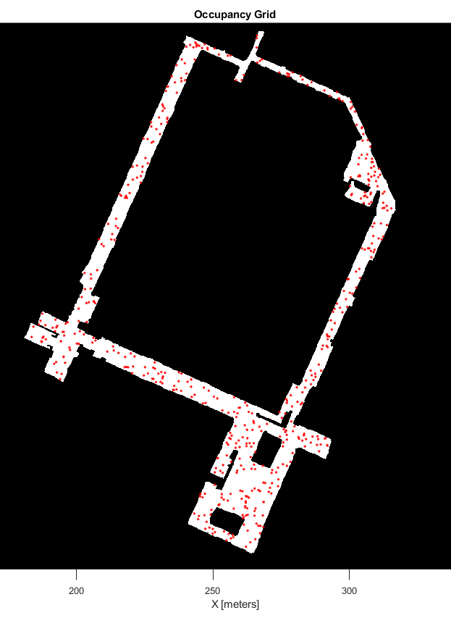
Implementierung (2)
Initiale partikel
500 Partikel
Random Orientierung
Platzierung nur innerhalb des gültigen (weißen) Bereichs

Slide 7
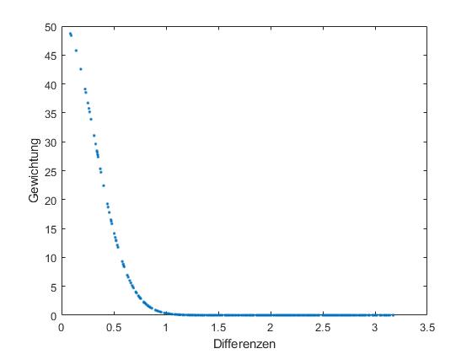
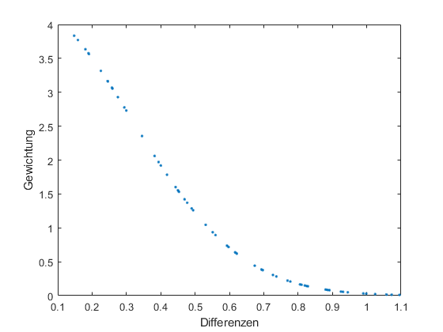
Implementierung (3)
Gewichtung
Vergleichen der Distanzen
Berechnung der Differenz (immer positiv) zwischen Distanzen des Partikels und der Distanzen der Kinect Daten pro Segment
Median gefilterte Ergebnisse, um Ausreißer zu eliminieren

Slide 8
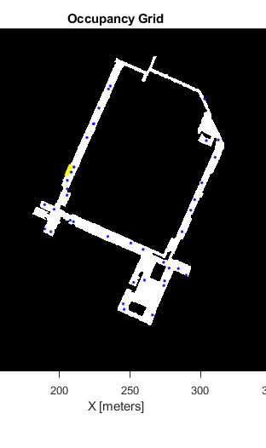
Implementierung (4)
resampling
Partikel mit hoher Gewichtung werden vervielfältigt
(funktioniert noch nicht)

Slide 9

Aktueller fortschritt
Quelle: http://m.memegen.com/85wdoz.jpg

Slide 10
Ausblick
Fertigstellen des Partikelfilters (resampling/Gewichtung)
Client/Server Implementierung
Verbindung mit live Kinect Daten
Grundriss erzeugen
Evtl. Pfadplanung

Slide 11
Literatur
Wendel, Jan, Integrierte Navigationssysteme
Abmayr, Thomas, Skript: Multisensor Navigation SS2018

